Slide 1



KÊNH DẠY HỌC TRỰC TUYẾN
Chủ đề 1: Em và những người bạn.
Sinh hoạt chủ đề:
Hình dáng bên ngoài
của em và của bạn
Trang 6 + 7 + 8

Slide 2
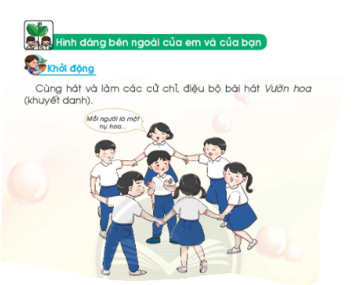

Slide 3


Slide 4


Slide 5

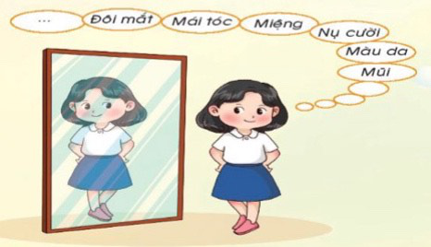
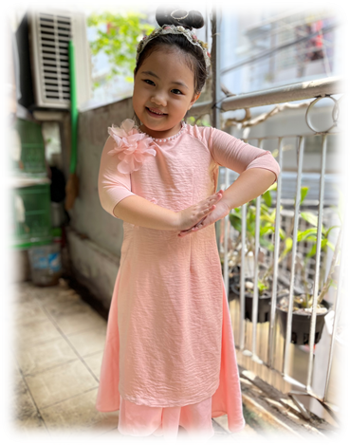
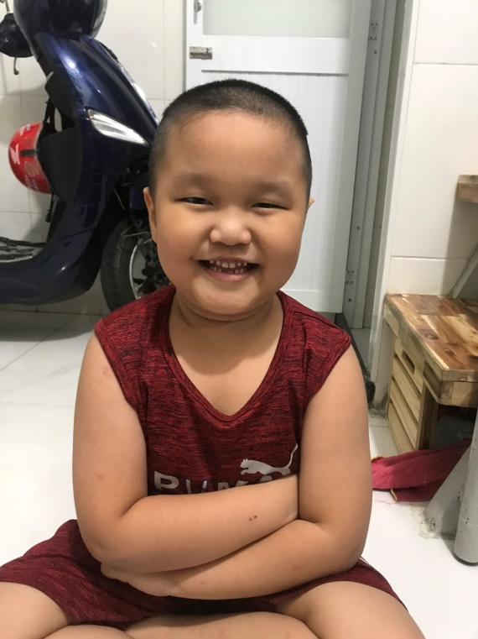
Khám phá:
Hãy soi gương và mô tả hình dáng bên ngoài của em

Slide 6
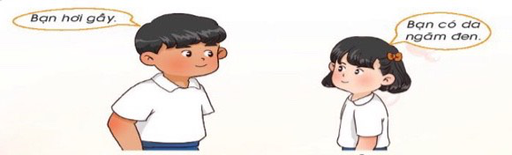
Luyện tập:
Quan sát, mô tả hình dáng của một bạn trong lớp

Slide 7
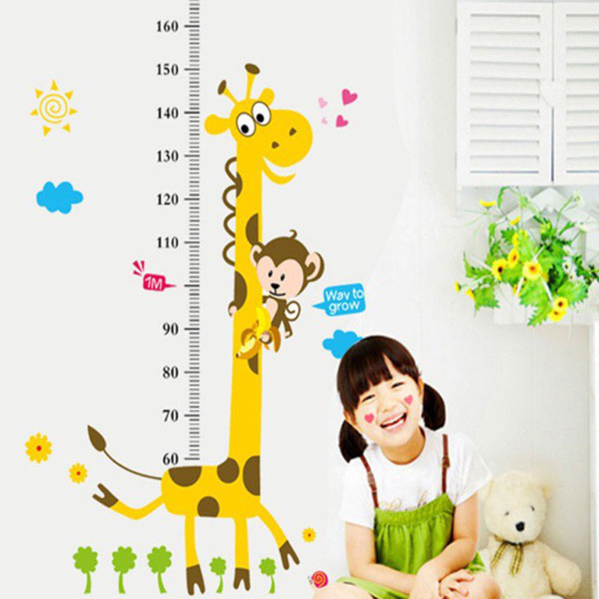
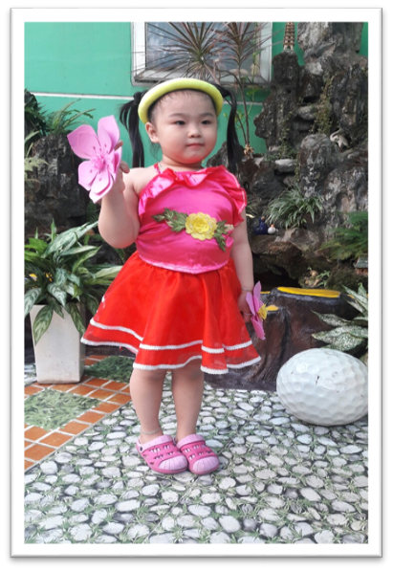
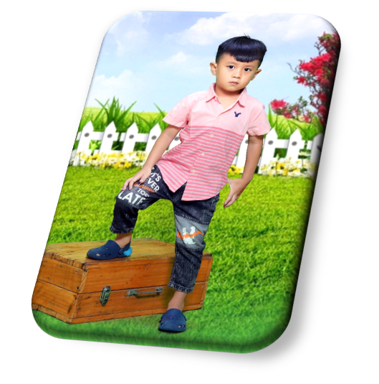
Luyện tập:
Hình dáng của em và bạn có gì giống và khác nhau?

Slide 8
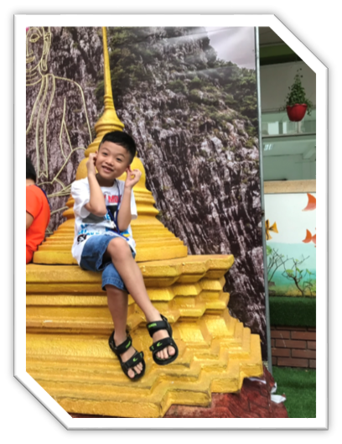
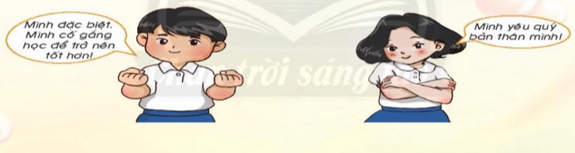
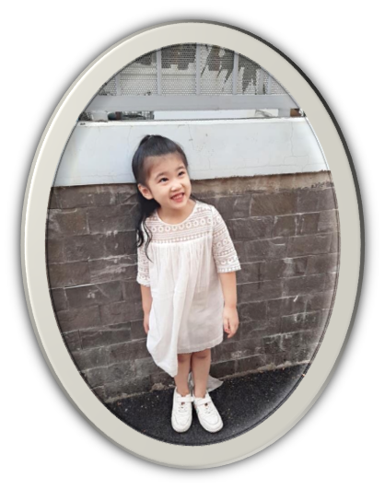
Mở rộng:
Em thể hiện sự yêu quý bản thân

Slide 9
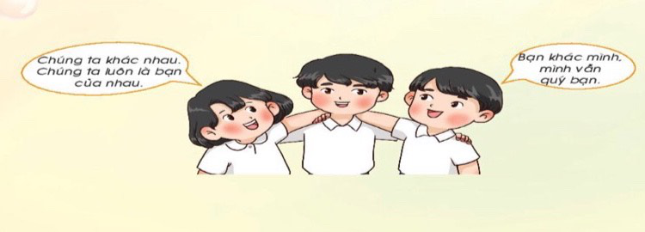
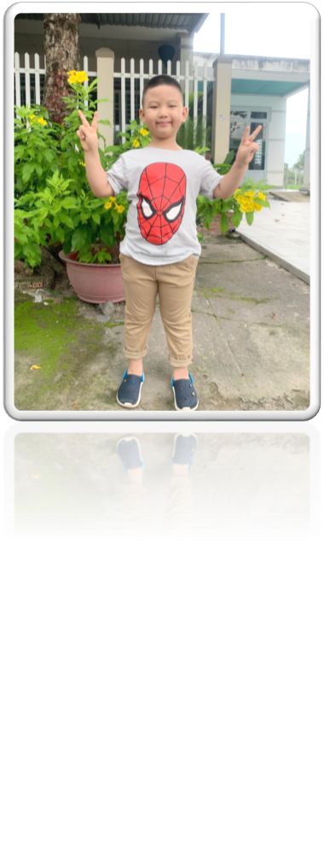
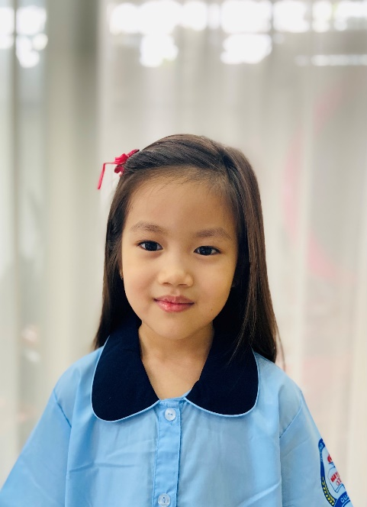
Mở rộng:
Em thể hiện sự tôn trọng bạn.

Slide 10
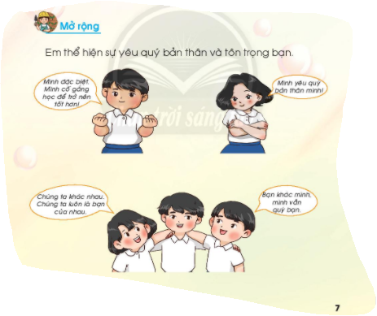
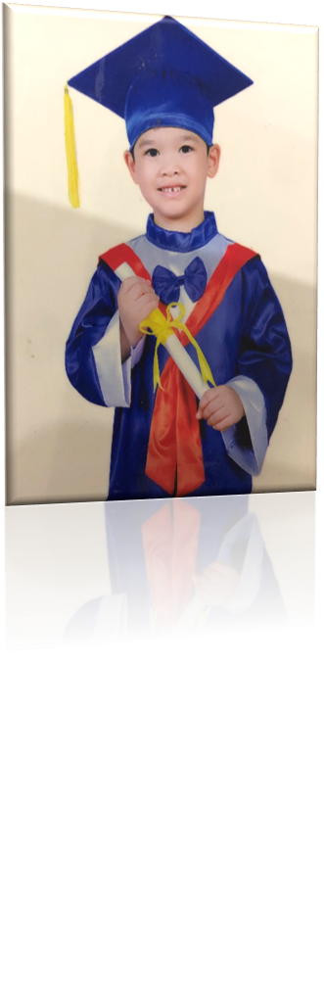
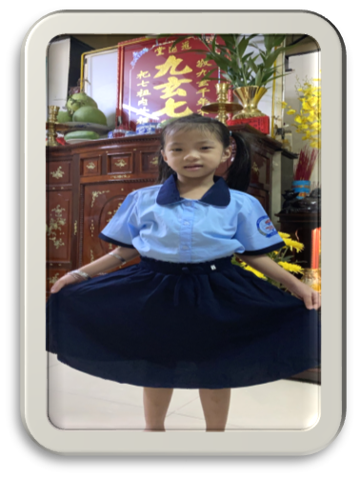

Slide 11
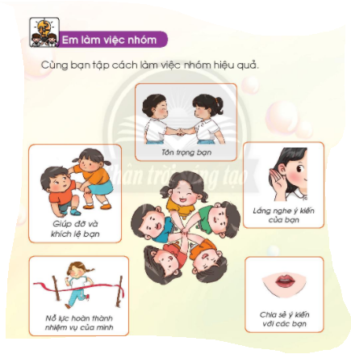

Slide 12
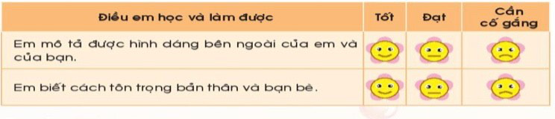
Đánh giá
* Kết luận: Mỗi người có một hình dáng khác nhau, chúng ta phải quý trọng hình dáng của mình và của người khác.

Slide 13

* Chuẩn bị bài tiếp theo: Sở thích của em và các bạn.

